Slide 1
Приемы активизации умственной деятельности в процессе игры в шашки

Slide 2
1)Начинать бой можешь смело – Первый ход всегда за белой!
2) Шашки медленно, но метко Шагают лишь по черным клеткам!
3) Наверно, шашкам не везет, Что ходят шашки лишь ВПЕРЕД!
4) Знают все: и стар, и млад, Шашкой бьем вперед – назад!
5) Шашка соперника сразу погибнет, Если твоя ее перепрыгнет!
6) Поля вдруг конец настанет, Сразу шашка «дамкой» станет!
7) Чтобы «дамку» не поймали, Ход ее по всей диагонали!
8) Цель игры – побить «врагов», чтоб им не было ходов!

Slide 3
В начале занятия
Кто быстрее расставит фигуры
Что изменилось?
Что пропало?

Slide 4
Этап целеполагания
Прием «Домысливание»
над, шашек, условия, дамкой, победы
Тема «Условия победы шашек над дамкой»

Slide 5
Этап актуализации знаний
Интеллектуальная разминка
Прием «Верно или неверно?»

Slide 6
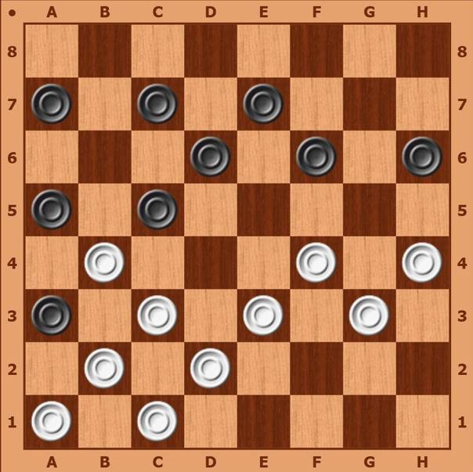
Этап ознакомления с новыми знаниями и умениями
Игра «Самый меткий стрелок»

Slide 7
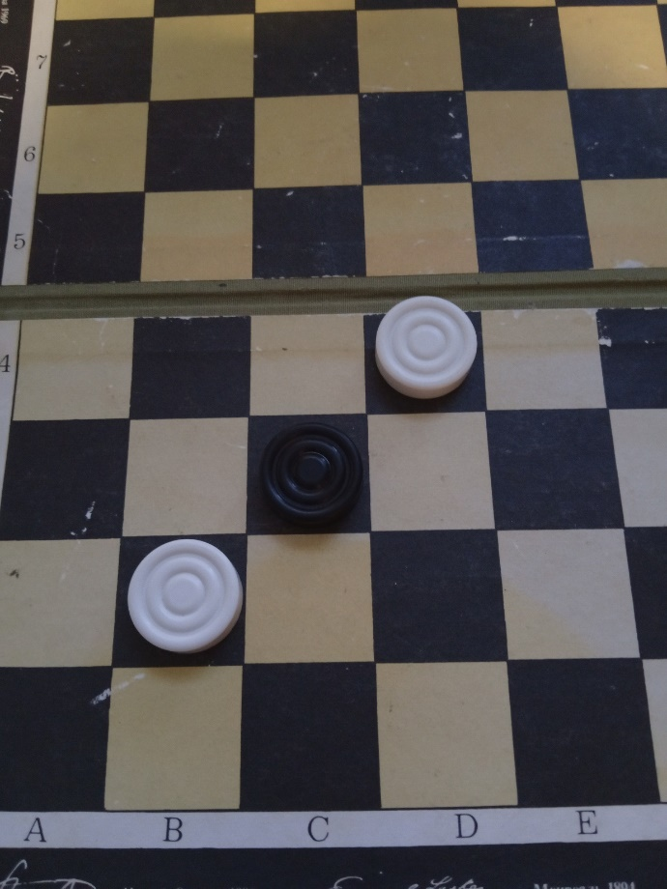
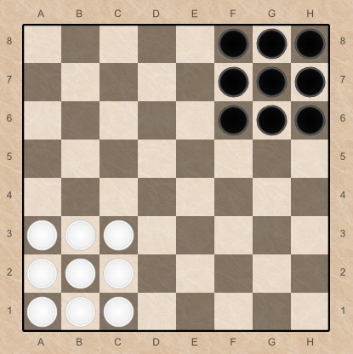
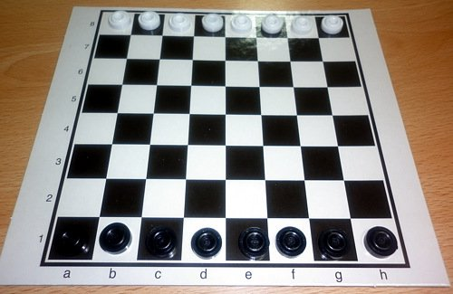
Этап закрепления материала
Игра «Поддавки» (обратные шашки)
Игра «Разгадай стратегию»

Slide 8
- отлично усвоил тему
- затрудняюсь
- плохо усвоил тему

